Slide 1
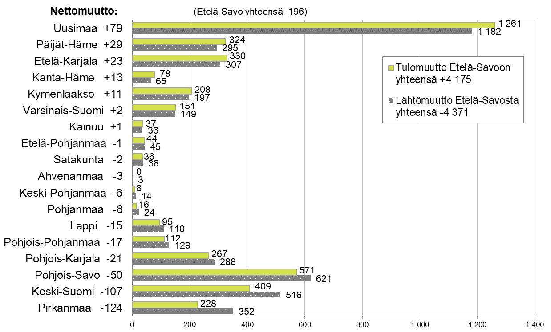
Maakuntien välinen muuttoliike Etelä-Savon maakunnan osalta 2022
Lähde: Tilastokeskus, Muuttoliike, 1.1.2023 aluejako päivitetty: 9.6.2023 / jk

Slide 2
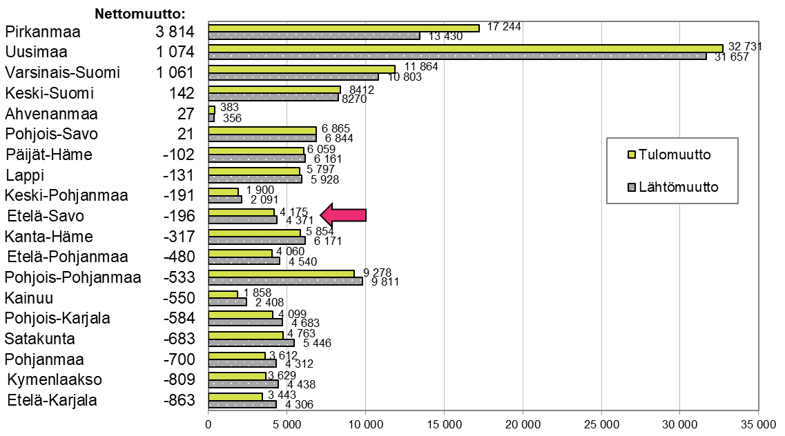
Maakuntien välinen muuttoliike 2022
Lähde: Tilastokeskus, Muuttoliike, 1.1.2023 aluejako päivitetty: 9.6.2023 / jk

Slide 3
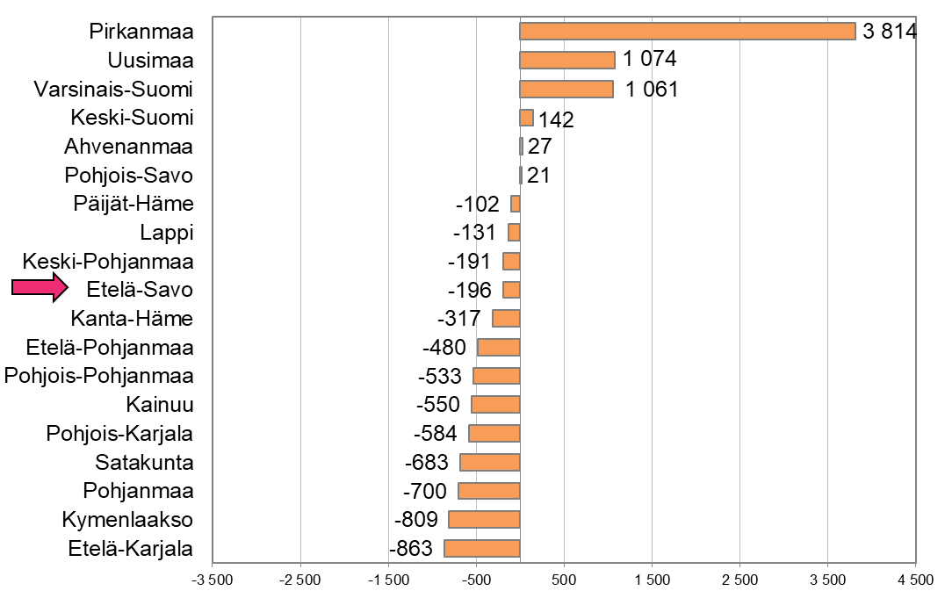
Maakuntien välinen nettomuutto 2022
Lähde: Tilastokeskus, Muuttoliike, 1.1.2023 aluejako päivitetty: 9.6.2023 / jk

Slide 4
Maakuntien välinen muuttoliike tulo- ja lähtömaakunnittain 2022
Alue | KOKO MAA | Tulo - MK01 Uusimaa | Tulo - MK02 Varsinais-Suomi | Tulo - MK04 Satakunta | Tulo - MK05 Kanta-Häme | Tulo - MK06 Pirkanmaa | Tulo - MK07 Päijät-Häme | Tulo - MK08 Kymenlaakso | Tulo - MK09 Etelä-Karjala | Tulo - MK10 Etelä-Savo | Tulo - MK11 Pohjois-Savo | Tulo - MK12 Pohjois-Karjala | Tulo - MK13 Keski-Suomi | Tulo - MK14 Etelä-Pohjanmaa | Tulo - MK15 Pohjanmaa | Tulo - MK16 Keski-Pohjanmaa | Tulo - MK17 Pohjois-Pohjanmaa | Tulo - MK18 Kainuu | Tulo - MK19 Lappi | Tulo - MK21 Ahvenanmaa
KOKO MAA | 136 026 | 32 731 | 11 864 | 4 763 | 5 854 | 17 244 | 6 059 | 3 629 | 3 443 | 4 175 | 6 865 | 4 099 | 8 412 | 4 060 | 3 612 | 1 900 | 9 278 | 1 858 | 5 797 | 383
Lähtö - MK01 Uusimaa | 31 657 | 0 | 5 051 | 914 | 2 706 | 4 715 | 2 755 | 1 621 | 1 351 | 1 261 | 1 604 | 1 192 | 2 110 | 712 | 1 231 | 270 | 2 160 | 325 | 1 507 | 172
Lähtö - MK02 Varsinais-Suomi | 10 803 | 4 752 | 0 | 1 354 | 503 | 1 353 | 258 | 146 | 138 | 151 | 224 | 147 | 383 | 204 | 333 | 73 | 338 | 61 | 282 | 103
Lähtö - MK04 Satakunta | 5 446 | 1 141 | 1 491 | 0 | 157 | 1 449 | 69 | 48 | 40 | 36 | 88 | 44 | 174 | 244 | 140 | 35 | 176 | 35 | 76 | 3
Lähtö - MK05 Kanta-Häme | 6 171 | 2 483 | 602 | 144 | 0 | 1 325 | 393 | 105 | 71 | 78 | 123 | 101 | 251 | 118 | 66 | 30 | 136 | 30 | 114 | 1
Lähtö - MK06 Pirkanmaa | 13 430 | 4 217 | 1 293 | 1 115 | 1 069 | 0 | 479 | 230 | 204 | 228 | 529 | 238 | 1 292 | 741 | 312 | 152 | 701 | 101 | 518 | 11
Lähtö - MK07 Päijät-Häme | 6 161 | 2 554 | 326 | 78 | 337 | 757 | 0 | 361 | 217 | 324 | 206 | 145 | 407 | 65 | 35 | 28 | 151 | 39 | 130 | 1
Lähtö - MK08 Kymenlaakso | 4 438 | 1 831 | 216 | 48 | 100 | 368 | 454 | 0 | 385 | 208 | 169 | 159 | 229 | 32 | 23 | 15 | 89 | 17 | 93 | 2
Lähtö - MK09 Etelä-Karjala | 4 306 | 1 795 | 172 | 47 | 84 | 384 | 261 | 329 | 0 | 330 | 172 | 257 | 202 | 13 | 28 | 9 | 115 | 26 | 80 | 2
Lähtö - MK10 Etelä-Savo | 4 371 | 1 182 | 149 | 38 | 65 | 352 | 295 | 197 | 307 | 0 | 621 | 288 | 516 | 45 | 24 | 14 | 129 | 36 | 110 | 3
Lähtö - MK11 Pohjois-Savo | 6 844 | 1 700 | 216 | 100 | 86 | 732 | 197 | 110 | 144 | 571 | 0 | 773 | 869 | 127 | 63 | 64 | 570 | 284 | 236 | 2
Lähtö - MK12 Pohjois-Karjala | 4 683 | 1 353 | 196 | 59 | 92 | 459 | 131 | 105 | 224 | 267 | 934 | 0 | 292 | 58 | 36 | 12 | 181 | 137 | 147 | 0
Lähtö - MK13 Keski-Suomi | 8 270 | 2 364 | 401 | 154 | 184 | 1 644 | 351 | 143 | 139 | 409 | 739 | 212 | 0 | 362 | 87 | 131 | 601 | 75 | 268 | 6
Lähtö - MK14 Etelä-Pohjanmaa | 4 540 | 776 | 276 | 235 | 84 | 1 115 | 55 | 21 | 24 | 44 | 143 | 67 | 401 | 0 | 599 | 175 | 332 | 38 | 152 | 3
Lähtö - MK15 Pohjanmaa | 4 312 | 1 531 | 481 | 113 | 59 | 454 | 42 | 14 | 19 | 16 | 67 | 21 | 131 | 680 | 0 | 327 | 209 | 16 | 66 | 66
Lähtö - MK16 Keski-Pohjanmaa | 2 091 | 397 | 110 | 19 | 25 | 221 | 15 | 11 | 12 | 8 | 38 | 21 | 167 | 160 | 264 | 0 | 542 | 23 | 56 | 2
Lähtö - MK17 Pohjois-Pohjanmaa | 9 811 | 2 716 | 456 | 195 | 150 | 1109 | 160 | 83 | 91 | 112 | 626 | 170 | 578 | 325 | 225 | 496 | 0 | 501 | 1 816 | 2
Lähtö - MK18 Kainuu | 2 408 | 497 | 61 | 32 | 29 | 193 | 28 | 25 | 18 | 37 | 322 | 162 | 140 | 50 | 28 | 19 | 624 | 0 | 143 | 0
Lähtö - MK19 Lappi | 5 928 | 1 287 | 261 | 117 | 123 | 603 | 116 | 80 | 59 | 95 | 260 | 100 | 269 | 123 | 48 | 49 | 2 220 | 114 | 0 | 4
Lähtö - MK21 Ahvenanmaa | 356 | 155 | 106 | 1 | 1 | 11 | 0 | 0 | 0 | 0 | 0 | 2 | 1 | 1 | 70 | 1 | 4 | 0 | 3 | 0
Lähde: Tilastokeskus, Muuttoliike, 1.1.2023 aluejako päivitetty: 9.6.2023 / jk

